Slide 1
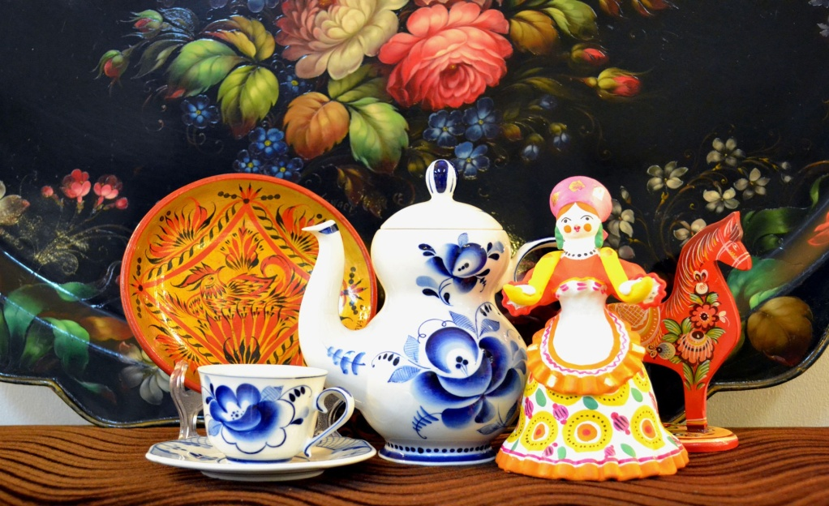
Интегрированное занятие на тему
«Народные промыслы»
для детей подготовительной к школе группы
Подготовили: Печникова Н. Н.,
Селина Е. А.,
воспитатели
Тазовский
2020 год

Slide 2
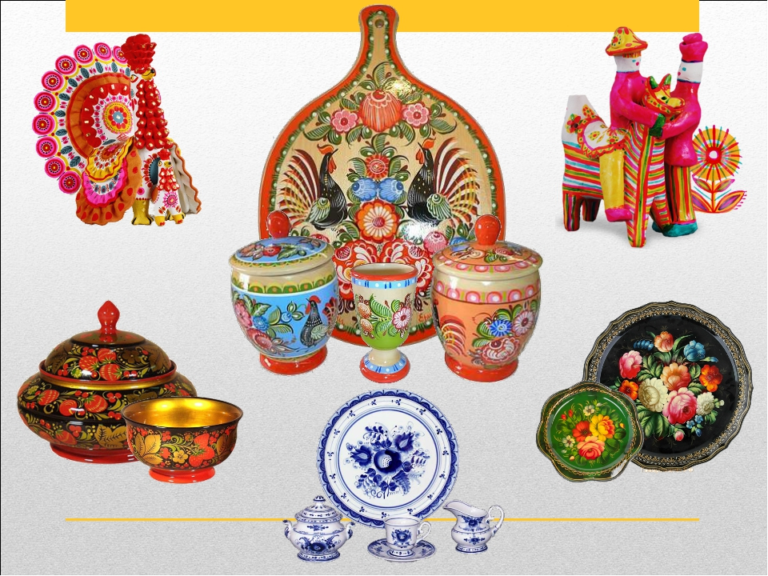
Отгадай загадку
Что я вижу! Что за диво!
Сколько радости вокруг!
Правда, дети тут красиво?
Аж захватывает дух!
А что за красота, вы угадайте.
(Народные промыслы)

Slide 3
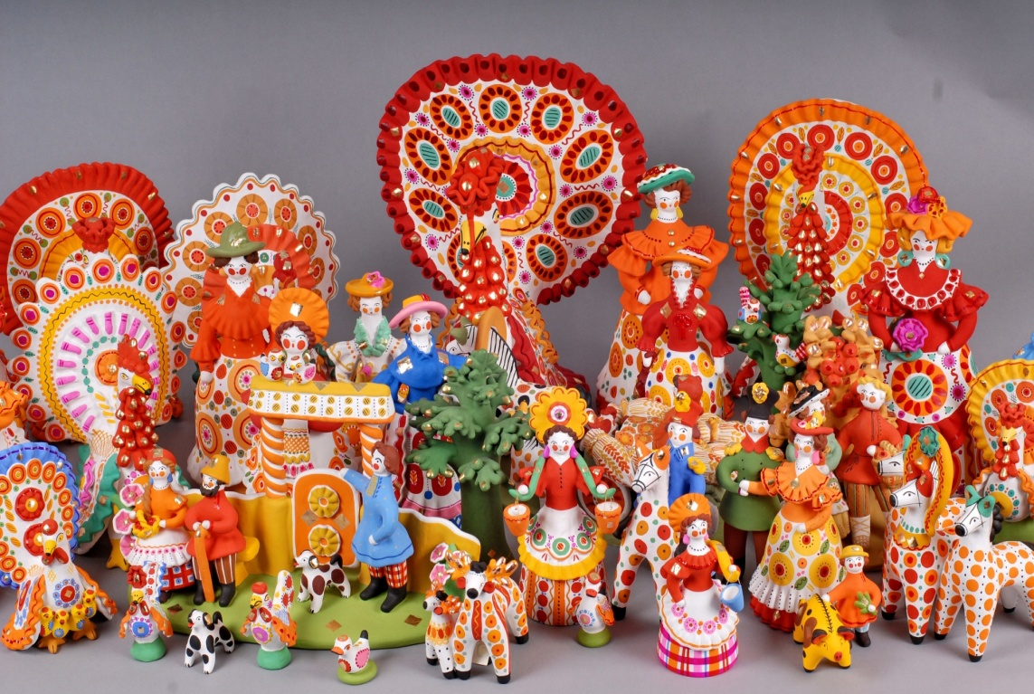
Отгадай о какой игрушке идет речь?
Игрушки это не простые, а волшебно-расписные
Белоснежны, как березки, кружочки, клеточки, полоски –
Простой, казалось бы, узор, но отвести не в силах взор.
(Дымковская игрушка)

Slide 4
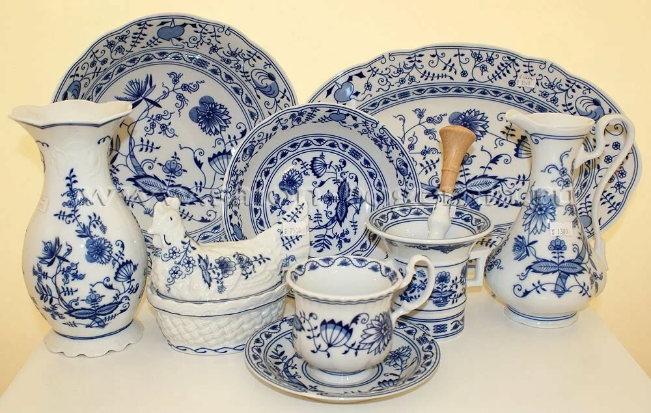
Сине-белая посуда,
Расскажи-ка ты откуда?
Видно издали пришла
И цветами расцвела:
Голубыми, синими,
нежными, красивыми
(Гжель)

Slide 5
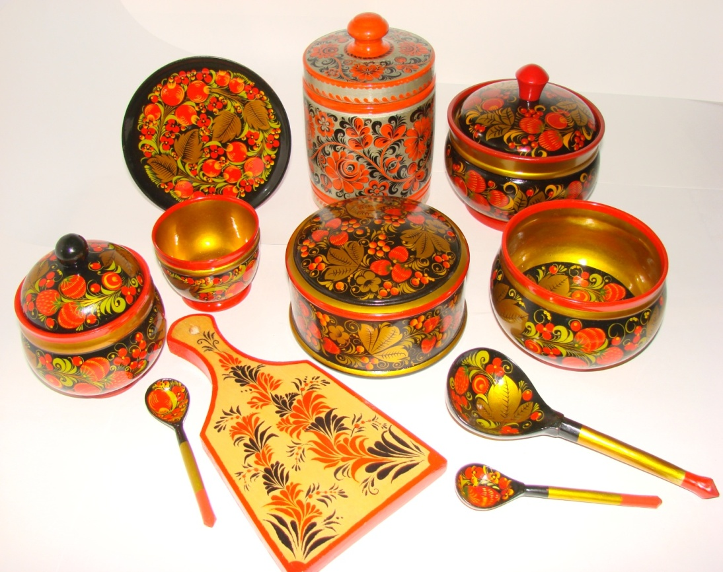
Ветка плавно изогнулась, и колечком завернулась.
Рядом с листиком трёхпалым, земляника цветом алым.
Засияла, поднялась, сладким соком налилась.
А трава, как бахрома. Что же это?
(Хохлома)

Slide 6
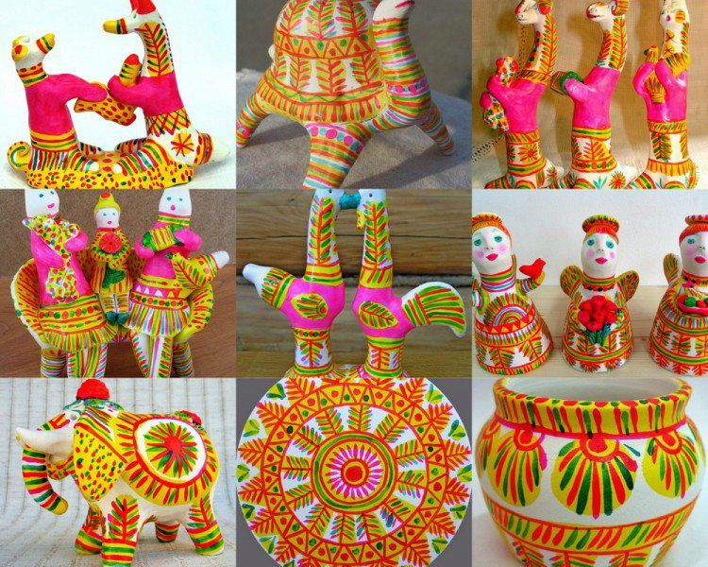
Ой, свистулечка какая,
Лошадка полосатая!
Необычная, смешная
И чуть – чуть пузатая!
- Подожди минуточку,
Ты откуда, лошадка?
Лошадочка свистит моя:
(Филимоновская)

Slide 7
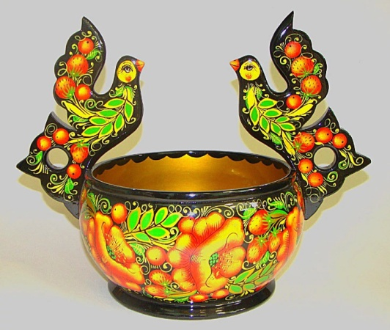
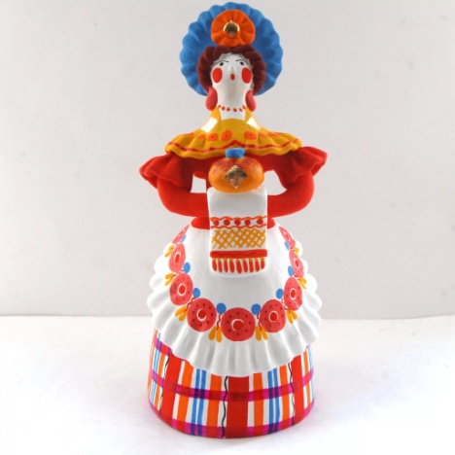
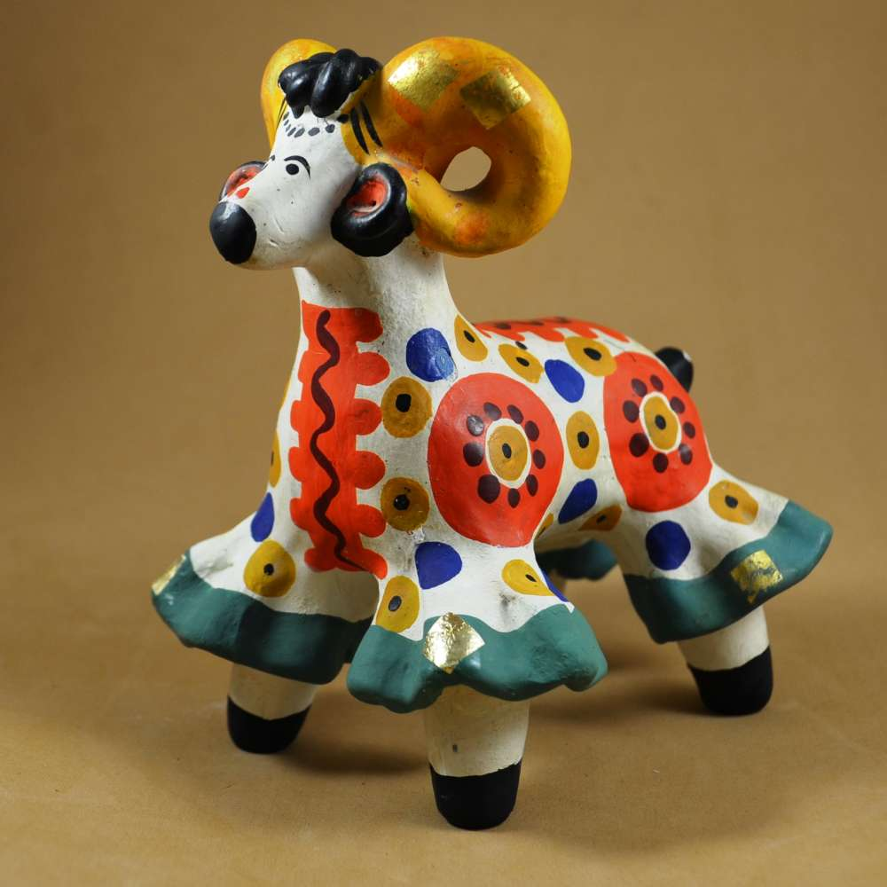
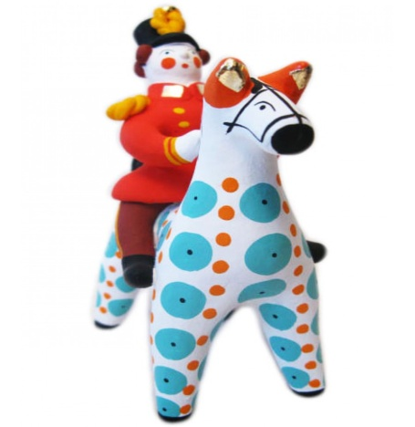
Игра «Четвертый лишний». Назови лишний предмет.

Slide 8
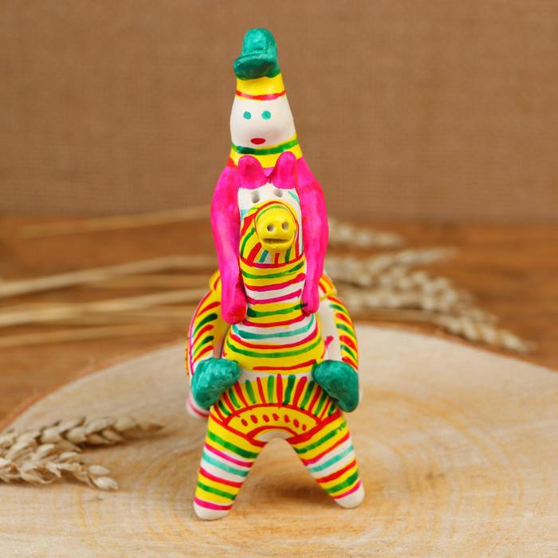
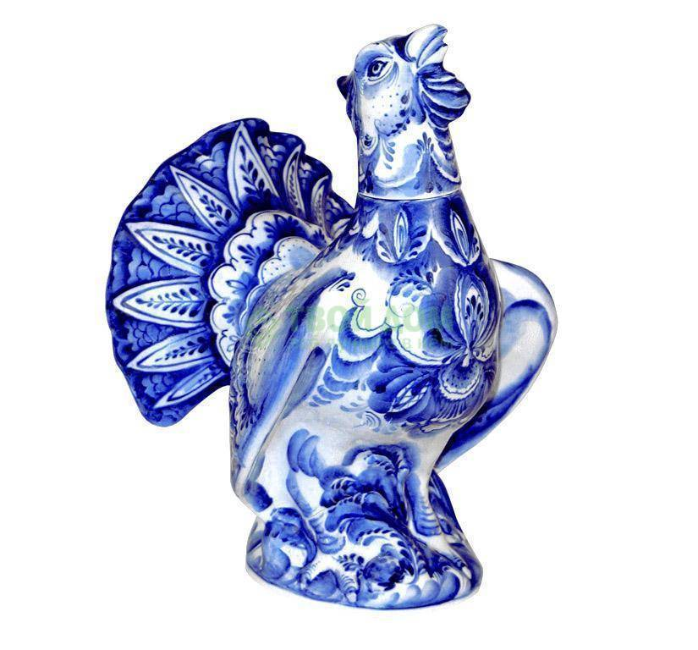
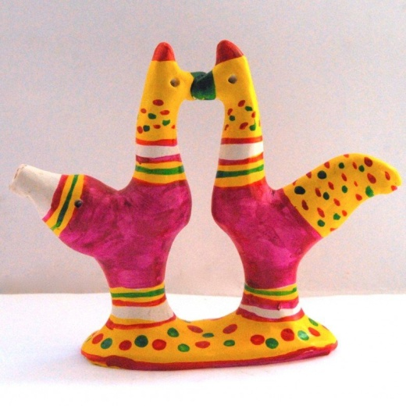
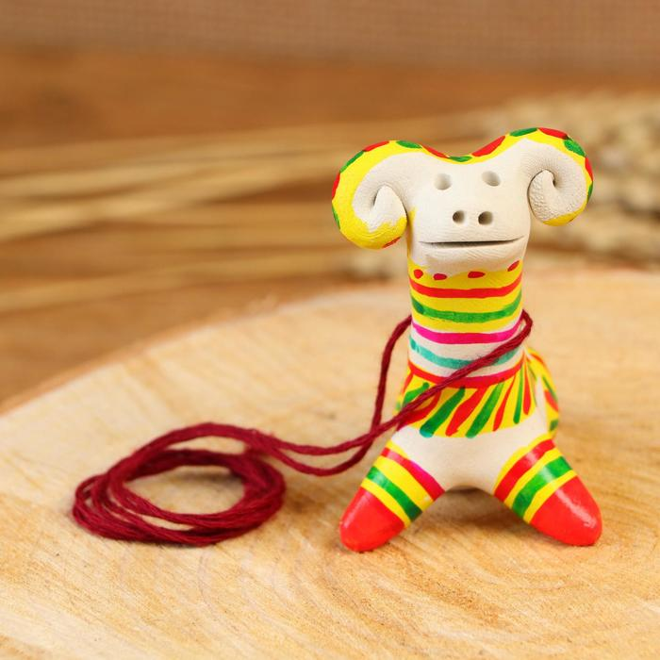

Slide 9
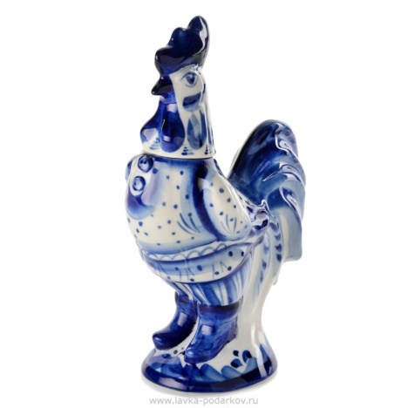
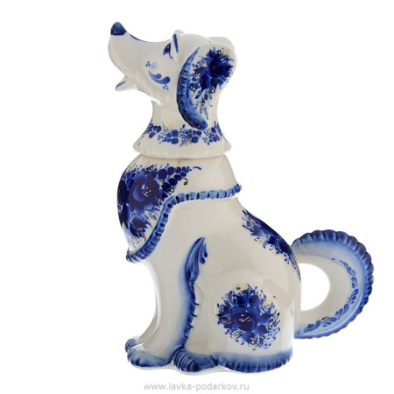
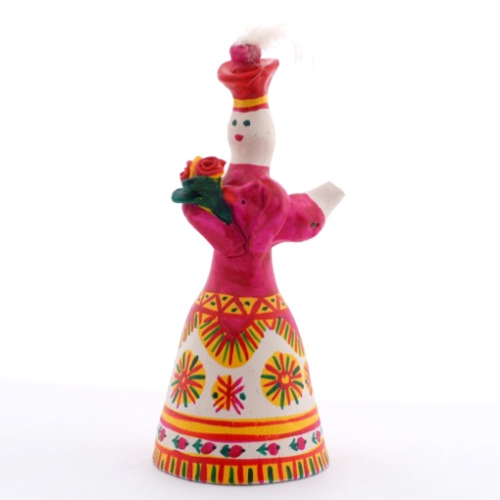
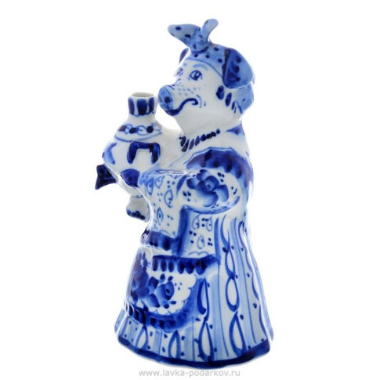

Slide 10
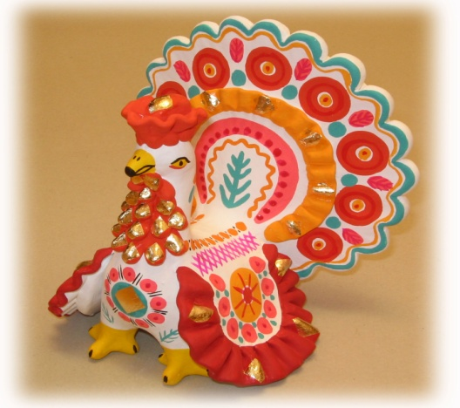
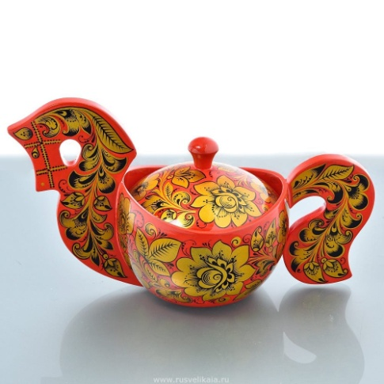
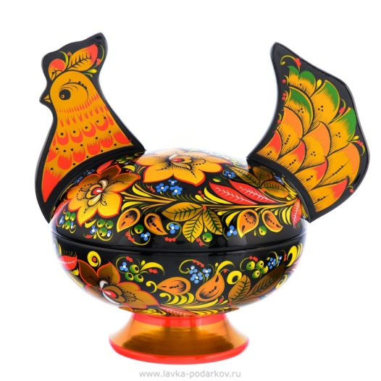
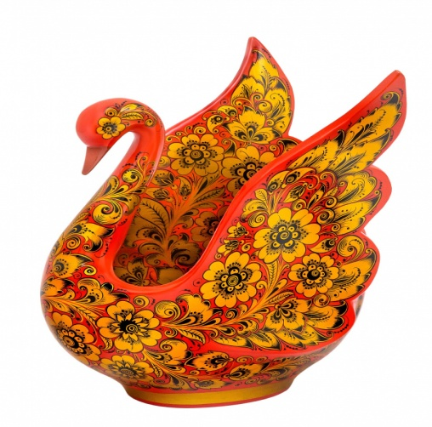

Slide 11
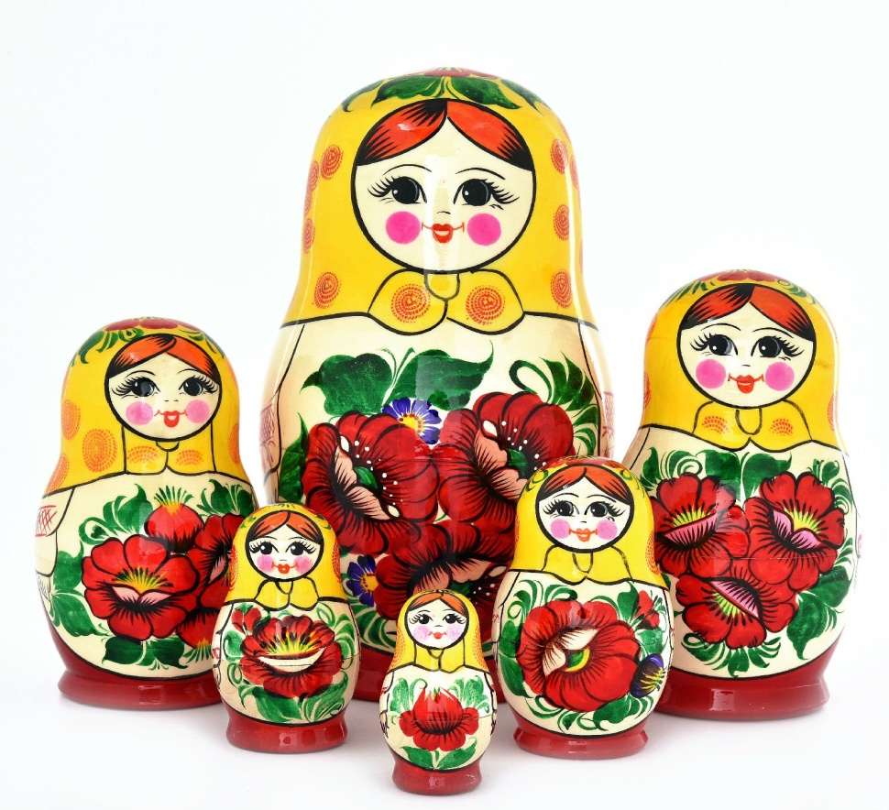
Выполни физкультминутку
Мы весёлые Матрёшки –
(руки полочкой перед грудью, указательный палец правой руки упирается в щёку)
Ладушки, ладушки –
(хлопки в ладошки)
На ногах у нас сапожки –
(поочерёдно выставляют вперёд правую и левую ноги)
Ладушки, ладушки –
(хлопки в ладошки)
В сарафанах наших пёстрых –
(имитация держания за подол сарафана)
Ладушки, ладушки –
(хлопки в ладошки)
Мы похожи, словно сёстры –
(держаться за воображаемые концы платочка и приседают)
Ладушки, ладушки –
(хлопки в ладошки)

Slide 12
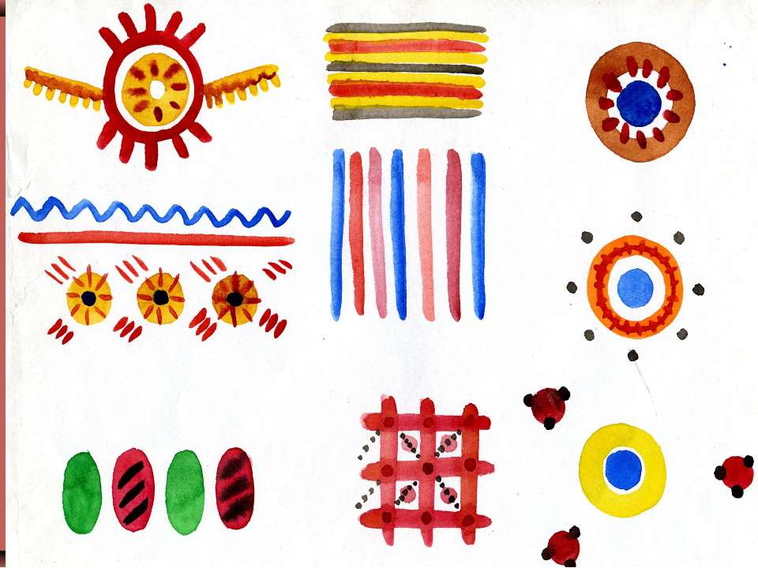
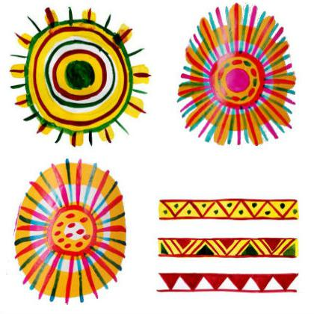
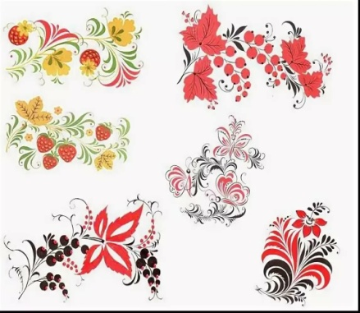
Рассмотри узоры и скажи в какой росписи её используют.
(Дымковская)
(Филимоновская)
(Гжельская)
(Хохломская)

Slide 13
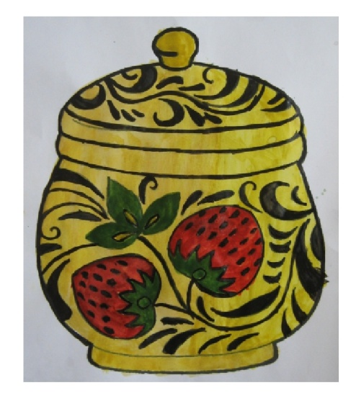
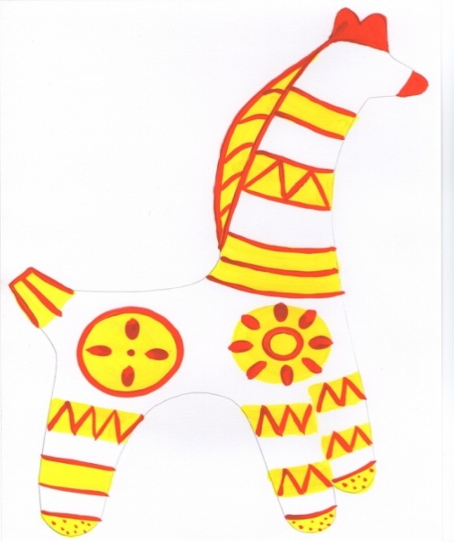
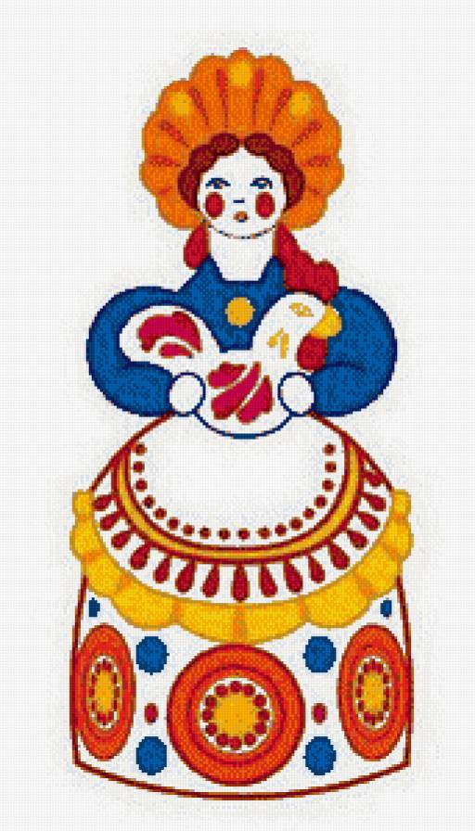
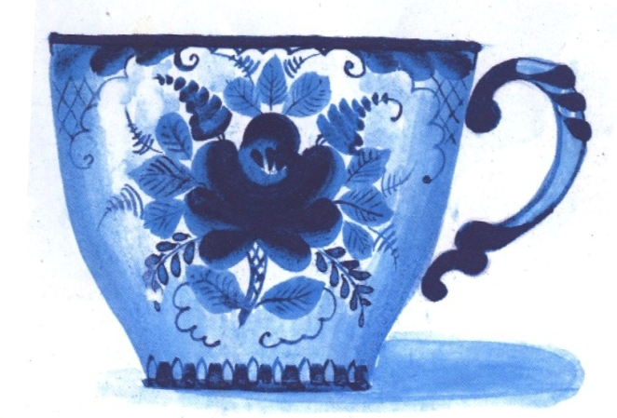
Нарисуй рисунок, используя один из видов росписи.

